Slide 1
Introdução à Economia T5
5. Análise dos mercados (produtos e fatores)
Produtos
Mercado e formas de mercado
A procura e a oferta em concorrência perfeita
Equilíbrio no curto e no longo prazo
Factores
Mercado de fatores
Produtividades marginais
Produto receita marginal
Regra do custo mínimo

Slide 2
Mercado dos produtos

Slide 3
Noção de mercado
No sentido económico, o mercado é uma forma de confronto entre compradores e vendedores
de determinado bem ou serviço, que se realiza diariamente
sem necessidade de se encontrarem num dado local
Mercado do petróleo
Mercado do ouro
Mercado das ações

Slide 4
Formas de mercado (I)
Concorrência perfeita
Concorrência imperfeita
Concorrência monopolística
Oligopólio
Monopólio

Slide 5
Formas de mercado (II)
Concorrência perfeita
Muitas empresas
Entrada e saída do mercado: fácil
Produtos idênticos
Grau de controlo sobre os preços: nenhum
Forma de mercado ideal
Concorrência monopolística
Muitas empresas
Entrada e saída do mercado: fácil
Produtos diferenciados (roupa de marca)
Grau de controlo sobre os preços: algum

Slide 6
Formas de mercado (III)
Oligopólio
Poucas empresas
Entrada e saída do mercado: difícil
Pouca ou nenhuma diferenciação do produto (aço)
Grau de controlo sobre os preços: algum
Monopólio
Uma empresa
Entrada e saída do mercado: bloqueada
Produto único (eletricidade, gás)
Grau de controlo sobre os preços: algum

Slide 7
Competitividade de um mercado
Grau em que as empresas podem influenciar os preços
Um mercado é tanto mais competitivo (ou concorrencial) quanto menor for o poder de uma empresa para influenciar o mercado onde opera

Slide 8
Teoria da concorrência perfeita: hipóteses
Produto homogéneo
Todas as empresas transacionam um bem ou serviço similar
Os consumidores dispõem de toda a informação relativa ao bem ou serviço (qualidade, preços praticados)
A produção de cada empresa é uma pequena fração da produção total
A entrada e saída do mercado são livres

Slide 9
Cont.
Aspeto fundamental das empresas em concorrência perfeita decorre da 3ª Hipótese: cada empresa é tomadora de preço (price taker)
Significado?
A dimensão de cada empresa (medida pela quantidade produzida) face ao total do setor de atividade é insignificante
pelo que não consegue influenciar o preço
pode vender a quantidade que quiser ao preço de mercado

Slide 10
Equilíbrio de Mercado em Concorrência Perfeita no Curto Prazo
Objetivo de cada empresa: maximização do lucro
Para cada empresa:
o preço é fixo
tem custos fixos e variáveis
Qual a decisão da empresa?
Saber qual a quantidade a produzir, a designada decisão da oferta
Analisar quadro seguinte

Slide 11
Decisão da oferta: exemplo
(1) Q | (2) CT | (3) Cma | (4) CMe | (5) p | (6) RT | (7) L
0 | 30 | - | - | 40 | 0 | -30
1 | 65 | 35 | 65 | 40 | 40 | -25
2 | 95 | 30 | 47,5 | 40 | 80 | -15
3 | 120 | 25 | 40 | 40 | 120 | 0
4 | 160 | 40 | 40 | 40 | 160 | 0
5 | 210 | 50 | 42 | 40 | 200 | -10

Slide 12
Análise do quadro anterior
Coluna (1): quantidade Q (0 a 5 unidades)
Coluna (2, 3, 4): CT, CMa, CMe
Coluna (5): preço P fixo (40 um) por unidade do produto
Coluna (6): RT= P.q (5)(1)
Coluna (7): lucro L = RT–CT , por nível de produção (6)-(2)

Slide 13
Cont.
Qual a melhor decisão ?
Q=2
CT =95 e RT = 80
donde L = -15 (prejuízo)
Q=3
CT =120 e RT= 120
donde L = 0 (resultado nulo)
Q=4
CT =160 e RT= 160
donde L = 0 (resultado nulo)
Q=5
CT=210 e RT= 200
donde L = -10 (prejuízo de novo)
Decisão: produzir Q=4 para L = 0

Slide 14
Cont.
Como explicar os resultados?
Q=2
CMa = 30 e RMa = 40 (= p), donde lucro unitário = 10
Justifica-se aumentar a produção
Q=3
Cma = 25 e Rma = 40, lucro unitário = 15, lucro = 0
Justifica-se aumentar a produção
Q=4
CMa = RMa = 40, lucro unitário = 0, lucro = 0 (CMa=CMe=p)
Q=5
Cma = 50 e Rma = 40, lucro unitário = -10, lucro = -10
Deve reduzir a produção
O que concluir como regra para qualquer empresa?

Slide 15
Regra para a decisão de oferta
A empresa deve produzir uma unidade adicional do produto sempre que:
Receita gerada por essa unidade (RMa) superior ao seu custo de produção (CMa)
Assim, a decisão de oferta corresponde à quantidade que verifica
Rma = Cma e que maximiza o lucro
Como em concorrência perfeita: RMa = p
Então, a maximização do lucro exige que p = CMa

Slide 16
Curva de oferta de mercado
Até aqui analisámos o comportamento de uma empresa num dado mercado, em concorrência perfeita
Existe elevado n.º de empresas a oferecer o produto
Cada uma delas toma a sua decisão de oferta segundo a regra enunciada
Como determinar a curva de oferta de mercado (quantidade total oferecida no mercado), para um dado preço?
Figura 8-4 (p. 151)

Slide 17
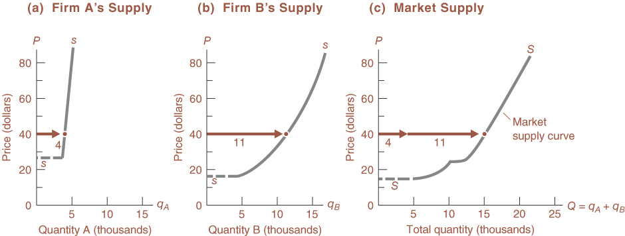
Figura 8-4: oferta de mercado como a soma das curvas de oferta de todas as empresas

Slide 18
Análise da Figura 8-4
Gráfico (a): curva da oferta da Empresa A para p=40 a Q= 4
Gráfico (b): curva da oferta da Empresa B para p=40 a Q=11
Gráfico (c): curva da oferta do mercado para p=40 a Q=15
CONCLUSÃO
Qualquer que seja o n.º de empresas existentes, a curva da oferta de mercado = soma horizontal das curvas da oferta de todas as empresas (para cada nível de preço, somar quantidades oferecidas por todas as empresas)
SÍNTESE
Equilíbrio de mercado no curto prazo
quando o preço atinge o nível p* para o qual procura de mercado = oferta de mercado

Slide 19
Equilíbrio de mercado: curto e longo prazo
Distinguir os 2 conceitos
equilíbrio de curto prazo:
empresa pode aumentar a produção com recurso a factores variáveis (trabalho)
equilíbrio de longo prazo:
todos fatores são variáveis (substituir máquinas, ampliar instalações)
analisar a Figura 8-5 (pp. 154)

Slide 20
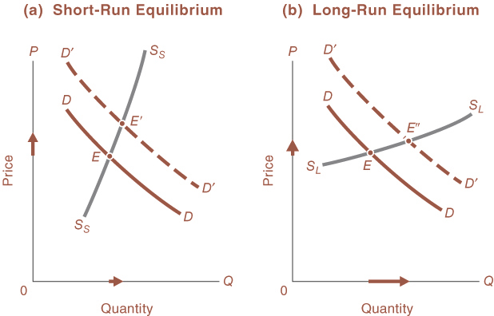
Figura 8-5: O efeito do aumento da procura sobre o preço depende dos diferentes periodos de tempo

Slide 21
Análise da Figura 8-5
Gráfico (a)
situação inicial: curva da procura de mercado (D), curva de oferta de mercado (Sc), equilíbrio no Ponto E
aumento da procura de peixe fresco : nova curva da procura (D´)
Efeito esperado, já estudado: pressão para o aumento do preço
Reação esperada das empresas (frotas): aumentar a captura de peixe para satisfazer a maior procura
Como podem responder no curto prazo? Não podem substituir as embarcações (fator fixo) mas podem aumentar a tripulação/ nº horas de trabalho (fator variável)
Consequência:
movimento ascendente sobre a curva de oferta de curto prazo (Sc)
Novo equilíbrio no Ponto E´

Slide 22
Cont.
Gráfico (b):
E se aumento da procura de peixe fresco, pressionando o aumento do preço, se mantém no longo prazo?
Empresas existentes podem substituir embarcações para aumentar capturas e novas empresas podem entrar no mercado aumentando oferta
Em consequência:
curva de oferta de longo prazo (Sl)
novo equilíbrio no Ponto E´

Slide 23
Cont.
Comparação dos equilíbrios de curto e longo prazo
Inclinação duas curvas da oferta:
curva Sl - mais elástica - curva Sc
Significado em termos de equilíbrios:
aumento de preço de equilíbrio: superior no curto prazo (ver seta)
aumento da quantidade de equilíbrio: superior no longo prazo (ver seta)

Slide 24
Mercado dos fatores

Slide 25
Introdução
O mercado dos fatores produtivos é um mercado como qualquer outro com
uma oferta (feita pelas famílias que oferecem trabalho, emprestam capital e arrendam terra)
uma procura desses fatores pelas empresas
A procura dos fatores é uma procura derivada: as empresas só procuram fatores se pretendem aumentar a sua produção para satisfazer a procura dos consumidores
Para cada fator: a procura e a oferta confrontam-se no mercado respetivo, determinando quantidade, preço de mercado e respetivo rendimento

Slide 26
Rendimento dos fatores
O rendimento de cada fator depende do seu preço de mercado e da quantidade transacionada
Como determinar o rendimento?
Com base no preço e na quantidade de equilíbrio

Slide 27
Produtividades marginais e custo mínimo
Questão:
o que determina que uma empresa decida introduzir no processo produtivo mais um trabalhador ou uma nova máquina?
Analisar o Quadro 12-3

Slide 28
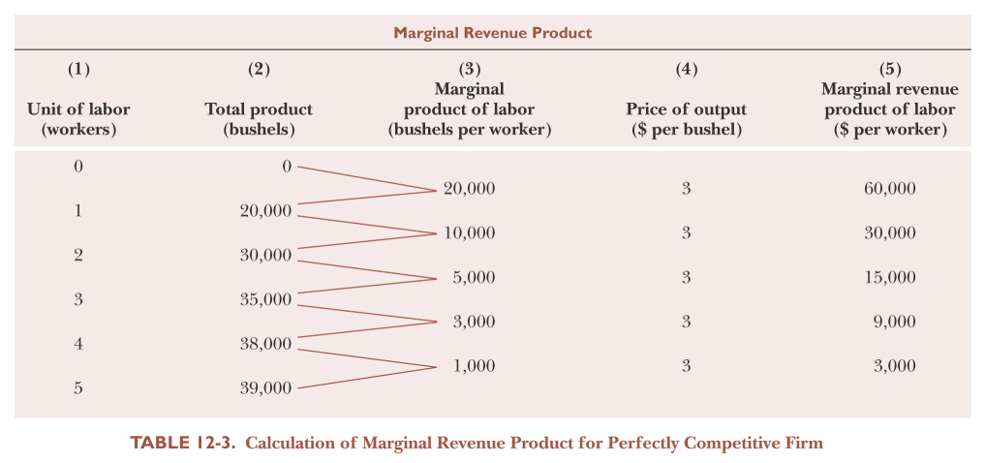
Table 12-3

Slide 29
Análise do Quadro 12-3
Coluna 1: fator trabalho, variável
N.º de trabalhadores de 0 a 5
Coluna 2: produção total
associada a cada quantidade do fator trabalho (tudo o resto constante)
Coluna (3): produtividade marginal (física) do trabalho
acréscimo de produção obtido com um trabalhador adicional, tudo o resto constante
decrescente - lei dos rendimentos decrescentes
Coluna 4: preço do bem (fixo)

Slide 30
Cont.
Coluna 5: resultados a interpretar
A empresa passa de 1 para 2 trabalhadores
produção aumenta 10 000 litros (produtividade marginal)
receita desta venda adicional?
como p = 3um, realiza 30 000 um
A empresa passa de 2 para 3 trabalhadores
produtividade marginal do 3.º trabalhador é de 5 000 litros
a empresa realiza apenas (dado o preço, fixo) 15 000 um
Novo conceito (slide seguinte)

Slide 31
Produto Receita Marginal de um fator
DEFINIÇÃO: rendimento gerado por uma unidade adicional desse fator
COMO SE DETERMINA
PRMa,L = PMa,L × p
Nota: PRMa,L = RMa,L × PMa,L com RMa,L = p

Slide 32
Cont.
Informação necessária para a decisão da empresa:
custo de cada novo trabalhador (custo marginal)
Hipótese: a empresa paga a cada trabalhador 20 000 um
Voltando aos dados anteriores:
De 1 para 2 trabalhadores:
rendimento marginal: 30 000 um
custo marginal: 20 000um
Lucro: 10 000um
De 2 para 3 trabalhadores:
rendimento marginal: 15 000um
custo marginal: 20 000um
Prejuízo: - 5 000 um

Slide 33
Cont.
Conclusão:
Para maximizar o lucro, a empresa não deve contratar o 3.º trabalhador
rendimento marginal é inferior ao seu custo marginal (preço do trabalhador/salário)
Qual a regra para a decisão de uma empresa?
slide seguinte

Slide 34
Regra do custo mínimo
Para maximizar o lucro:
Uma empresa usa unidades adicionais de cada fator i até ao ponto em que
o Produto Receita Marginal de cada fator seja igual ao respetivo preço: RPMa,i = PMa,i × p = pi
(B) A combinação óptima dos fatores ocorre quando se verifica: PMa,L / pL = PMa,K / pK = PMa,T / pT = 1 / p
Regra do custo mínimo:
a empresa minimiza o custo quando a produtividade marginal por unidade monetária for igual para todos os fatores

